Slide 1
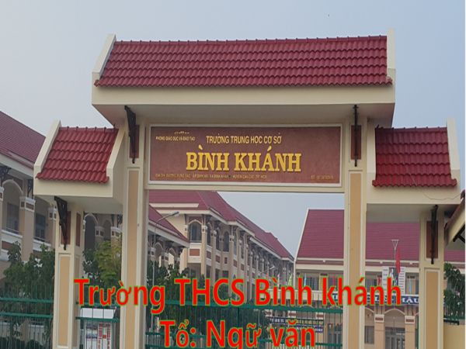

Slide 2
KIỂM TRA BÀI CŨ
H: Hãy trình bày đặc điểm hình thức và chức năng chính của câu nghi vấn?
01
H: Nhìn hình ảnh hãy đặt một câu nghi vấn hợp lí.
02

Slide 3
KIẾN THỨC BÀI CŨ
Đặc điểm Kiểu câu | Đặc điểm hình thức |  | Chức năng
 | Từ ngữ | Kết thúc câu | Chức năng chính | Chức năng khác
Câu nghi vấn | có các từ nghi vấn (đâu, ai, ...) | bằng dấu chấm hỏi (?). | -Dùng để hỏi, nêu điều thắc mắc cần giải đáp

Slide 4
 | Câu hỏi- Tâm trạng | Nhận xét
Đêm vàng | - Nào đâu những đêm vàng bên bờ suối/Ta say mồi đứng uống ánh trăng tan? | -> Câu hỏi tu từ- hỏi phiếm chỉ- Kỉ niệm đẹp thuộc về dĩ vãng . Vị chúa sơn lâm say mồi trong niềm vui hoan lạc giữa đêm trăng bên bờ suối.
Ngày mưa | - Đâu những ngày mưa chuyển bốn phương ngàn/Ta lặng ngắm giang san ta đổi mới? | -> Câu hỏi - Nỗi nhớ ngày mưa ngẩn ngơ man mác, xúc động.
Sáng xanh | - Đâu những bình minh cây xanh, nắng gội? Tiếng chim ca giấc ngủ ta tưng bừng. | - Nỗi nhớ cảnh bình minh tràn màu hồng của bình minh, màu vàng nhạt của nắng sớm, màu xanh bạt ngàn của rừng câY
Chiều đỏ | - Đâu những chiều lênh láng máu sau rừng ? Ta đợi chết mảnh mặt trời gay gắt Để ta chiếm lấy riêng phần bí mật. | - Ngôn ngữ thơ tráng lệ- các từ sắc, mạnh, gợi tả cao - Con hổ nhớ khoảnh khắc của hoàng hôn chờ đợi
Tâm trạng | - Than ôi! thời oanh liệt nay còn đâu? | Câu hỏi tu từ, cảm thán- như khép lại quá khứ- mở ra hiện tại. Vị chúa sơn lâm bừng tỉnh mộng trở về thực tại xiềng xích. Sự kết hợp câu cảm thán - câu hỏi tu từ làm lời thơ dội lên như tiếng than thở đầy nuối tiếc.

Slide 5
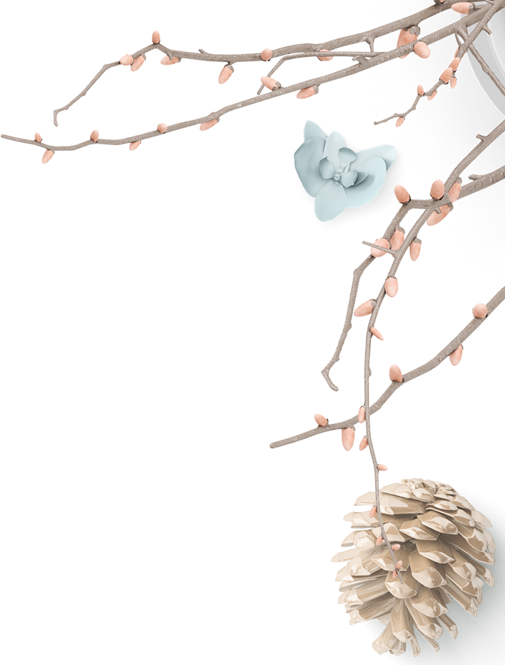
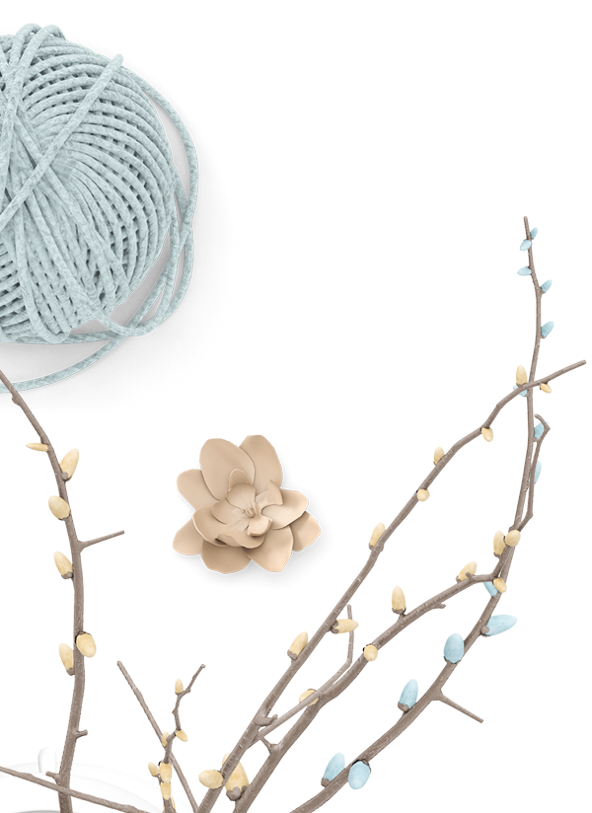
Câu
nghi
vấn
(tiếp theo)

Slide 6
Chức năng của câu nghi vấn
I.
Nội dung
II.
Luyện tập

Slide 7
I.
Chức năng của câu nghi vấn

Slide 8
Hoạt động tìm hiểu bài
(1)
(2)
(3)
Đọc ví dụ SGK
Hoạt động nhóm trong 2 phút và điền nội dung vào phiếu học tập
Lưu ý: dấu hiệu nhận biết và chức năng

Slide 9
PHIẾU BÀI TẬP
Ví dụ | Câu nghi vấn | Đặc điểm hình thức |  | Chức năng
 |  | Từ ngữ | Dấu câu
A
B
C
D
E

Slide 10
Ví dụ :sgk/ 21
a. Năm nay đào lại nở,
Không thấy ông đồ xưa.
Những người muôn năm cũ
Hồn ở đâu bây giờ ?
b.Cai lệ không để cho chị được nói hết câu , trợn ngược hai mắt, hắn quát :
-Mày định nói cho cha mày nghe đấy à ? Sưu của nhà nước mà dám mở mồm xin khất!
c.Đê vỡ rồi !...Đê vỡ rồi , thời ông cách cổ chúng mày , thời ông bỏ tù chúng mày ! Có biết không?..Lính đâu ? Sao bay dám để cho nó chạy xồng xộc vào đây như vậy ? Không còn phép tắc gì nữa à ?
d.Một người hằng ngày chỉ cặm cụi lo lắng vì mình,thế mà khi xem truyện hay ngâm thơ có thể vui , buồn, mừng giận cùng những người ở đâu đâu , vì những chuyện ở đâu đâu, há chẳng phải là chứng cớ cho cái mãnh lực lạ lùng của văn chương hay sao?
e.Đến lượt bố tôi ngây người ra như không tin vào mắt mình.
-Con gái tôi vẽ đây ư ? Chả lẽ lại đúng là nó, cái con Mèo hay lục lọi ấy !

Slide 11
Ví dụ | Câu nghi vấn | Đặc điểm hình thức |  | Chức năng
 |  | Từ ngữ | Dấu câu
A
B
C
D
E
Bộc lộ tình cảm, cảm xúc (sự hoài niệm, tiếc nuối).
Những người muôn năm cũ
Hồn ở đâu bây giờ?
?
đâu
Mày định nói cho cha mày nghe đấy à?
à
?
Đe dọa, chửi mắng
Có biết không? Lính đâu ? Sao bay dám để cho nó chạy xồng xộc vào đây như vậy ? Không còn phép tắc gì nữa à?
Có; không; đâu; vậy; à
?
Đe dọa, nạt nộ, ra oai
cả đoạn trích
Hay sao
?
Khẳng định
Con gái tôi vẽ đây ư ? Chả lẽ lại đúng là nó, cái con mèo hay lục lọi ấy !
Ư; Chả lẽ
Bộc lộ cảm xúc (sự ngạc nhiên)
?
!

Slide 12
* Chức năng khác:
- Bộc lộ tình cảm, cảm xúc
- Đe doạ
Không yêu cầu trả lời
- Con gái tôi vẽ đây ư ? Chả lẽ lại đúng là nó, cái con Mèo hay lục lọi ấy !
- Khẳng định
- Phủ định
- Cầu khiến.
- Nhớ ai góc bể quê người
Nhớ ai góc bể bên trời bơ vơ .
(Tản Đà)
* Kết thúc câu: Nếu không dùng để hỏi thì trong một số trường hợp câu nghi vấn có thể kết thúc câu bằng dấu chấm, dấu chấm than, dấu chấm lửng…
- Và rồi con thấy điều gì xẩy ra …
(Buổi học cuối cùng)

Slide 13
* Lưu ý:
Những câu nghi vấn không dùng để hỏi có thể được thay thế bằng những câu không phải là câu nghi vấn nhưng có ý nghĩa tương đương.
Ví dụ:
Bài này chưa học lý thuyết thì làm thế nào được?
-> Bài này chưa học lý thuyết thì không làm được.
=> Ghi nhớ (SGK – T21)
Lưu ý

Slide 14
Đọc câu chuyện sau và cho biết: Trong những câu kết thúc bằng dấu chấm hỏi, câu nào là câu nghi vấn, câu nào không? Tại sao?
Góc truyện vui

Slide 15
Một bé gái hỏi mẹ:
- Mẹ ơi, ai sinh ra con?
Mẹ cười: Mẹ chứ còn ai?
- Thế ai sinh ra mẹ?
- Bà ngoại chứ còn ai?
- Thế ai sinh ra bà ngoại?
- Cụ ngoại chứ còn ai?
- Thế ai sinh ra cụ ngoại?
- Khổ quá! Sao con hỏi nhiều thế?
Bé gái ngúng nguẩy:
- Con ứ biết thì con mới hỏi mẹ chứ?
Mẹ mỉm cười:
Trời sinh ra cụ ngoại chứ còn ai?
- Thế ai sinh ra trời?
Con đi mà hỏi trời ấy!

Slide 16
II.
Luyện tập

Slide 17
Bài tập 1(SGK/22-23): Tìm câu nghi vấn và chức năng
a, Hỡi ơi lão Hạc! Thì ra đến lúc cùng lão cũng có thể làm liều như ai hết... Một người như thế ấy !... Một người đã khóc vì trót lừa một con chó !... Một người nhịn ăn để tiền lại làm ma, bởi không muốn liên lụy đến hàng xóm, láng giềng …
Cuộc đời quả thật cứ mỗi ngày một thêm đáng buồn... (Nam Cao,Lão Hạc)
Con người đáng kính ấy bây giờ cũng theo gót Binh Tư để có ăn ư ?
Dùng để bộc lộ tình cảm, cảm xúc (băn khoăn, nghi ngại)
b, Nào đâu những đêm vàng bên bờ suối
Ta say mồi đứng uống ánh trăng tan ?
Đâu những ngày mưa chuyển bốn phương ngàn
Ta lặng ngắm giang sơn ta đổi mới ?
Đâu những bình minh cây xanh nắng gội,
Tiếng chim ca giấc ngủ ta tưng bừng ?
Đâu những chiều lênh láng máu sau rừng
Ta đợi chết mảnh mặt trời gay gắt,
Để ta chiếm lấy riêng phần bí mật ?
- Than ôi ! Thời oanh liệt nay còn đâu ?
(Thế Lữ)
→ Trong cả đoạn thơ, trừ câu “Than ôi!”, tất cả các câu còn lại đều là câu nghi vấn
Dùng để phủ định và bộc lộ tình cảm, cảm xúc: Nỗi nhớ da diết; niềm nuối tiếc cao độ

Slide 18
Bài tập 1(SGK/22-23): Tìm câu nghi vấn và chức năng
c. Mỗi chiếc lá rụng là một cái biểu hiện cho một cảnh biệt ly. Vậy thì sự biệt ly không chỉ có một nghĩa buồn rầu, khổ sở. Sao ta không ngắm sự biệt ly theo tâm hồn một chiếc lá nhẹ nhàng rơi ?
(Khái Hưng, Lá rụng)
Dùng để cầu khiến
d. Vâng, thử tưởng tượng một quả bong bóng không bao giờ vỡ, không thể bay mất, nó cứ còn mãi như một vật lì lợm…
Ôi, nếu thế thì còn đâu là quả bóng bay ?
(Hoàng Phủ Ngọc Tường, Người ham chơi)
Dùng để phủ định và bộc lộ tình cảm, cảm xúc

Slide 19
Bài tập 2 :(SGK/23) Xác định câu nghi vấn, đặc điểm hình thức, chức năng và thay thế câu có ý nghĩa tương đương:

Slide 20
ĐĐHT
Chức năng
Câu có ý nghĩa tương đương
CÂU NGHI VẤN
Sao cụ lo xa quá thế ?
Cụ không phải lo xa quá như thế.
Sao, ?
Phủ định
Không nên nhịn đói mà để tiền lại.
Tội gì bây giờ nhịn đói mà tiền để lại ?
gì, ?
Phủ định
Ăn mãi hết đi thì đến lúc chết lấy gì mà lo liệu ?
gì?
Phủ định
Ăn hết thì lúc chết không có tiền để lo liệu.
Cả đàn bò giao cho thằng bé không ra người không ra ngợm ấy, chăn dắt làm sao ?
Bộc lộ cảm xúc
Cả đàn bò giao cho thằng bé không ra người không ra ngợm, khó chăn dắt nổi.
Sao, ?
Ai dám bảo thảo mộc tự nhiên không có tình mẫu tử ?
Ai, ?
Khẳngđịnh
Thảo mộc tự nhiên cũng có tình mẫu tử.
Thằng bé kia, mày có việc gì ?
gì, ?
Hỏi
Sao lại đến đây khóc ?
Sao, ?
Hỏi

Slide 21
VI. Bài tập
Bài tập 3 :(SGK/23)
Đặt hai câu nghi vấn không dùng để hỏi mà để:
-Yêu cầu người bạn kể lại nội dung bộ phim vừa chiếu trên ti vi.
- Bộc lộ tình cảm, cảm xúc trước số phận của một nhân vật văn học.

Slide 22
Các câu nghi vấn:
Bạn có thể kể cho tôi nghe nội dung bộ phim “LÃO HẠC” được không?
(Lão Hạc ơi!) Sao đời lão khốn khổ đến thế?
→ Hỏi
→ Bộc lộ tình cảm, cảm xúc trước số phận của nhân vật.

Slide 23
CÂU NGHI VẤN
ĐẶC ĐIỂM HÌNH THỨC
CHỨC NĂNG
Có những từ nghi vấn ( ai, gì, nào, sao hả…) hoặc từ hay (nối các quan hệ lựa chọn)
Chức năng chính: dùng để hỏi
Kết thúc câu có dấu chấm hỏi
Chức năng khác: Dùng để cầu khiến, khẳng định, phủ định, đe dọa, bộc lộ tình cảm, cảm xúc.
Ngoài ra có dấu chấm, dấu chấm than, dấu chấm lửng.
Lưu ý : Khi nhận diện câu, cần đặt câu trong hoàn cảnh giao tiếp cụ thể

Slide 24
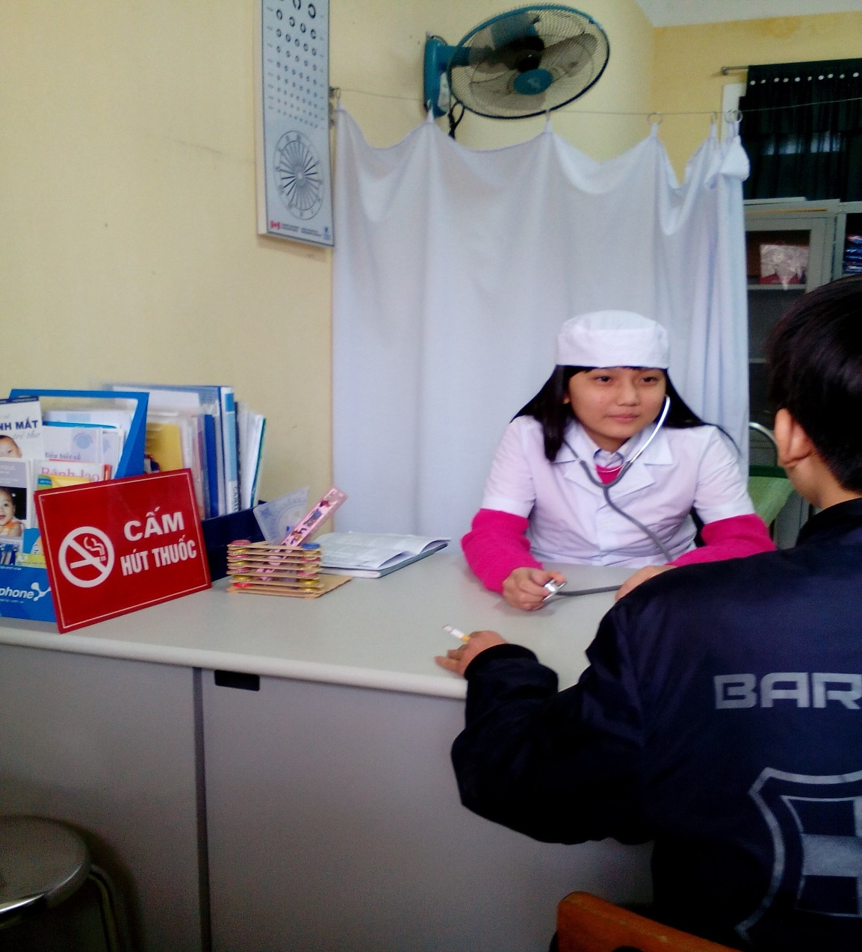
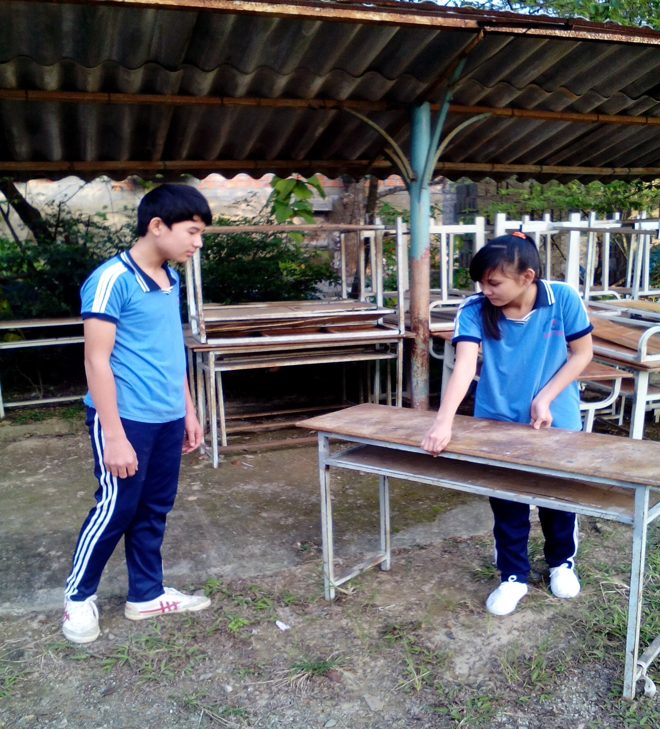
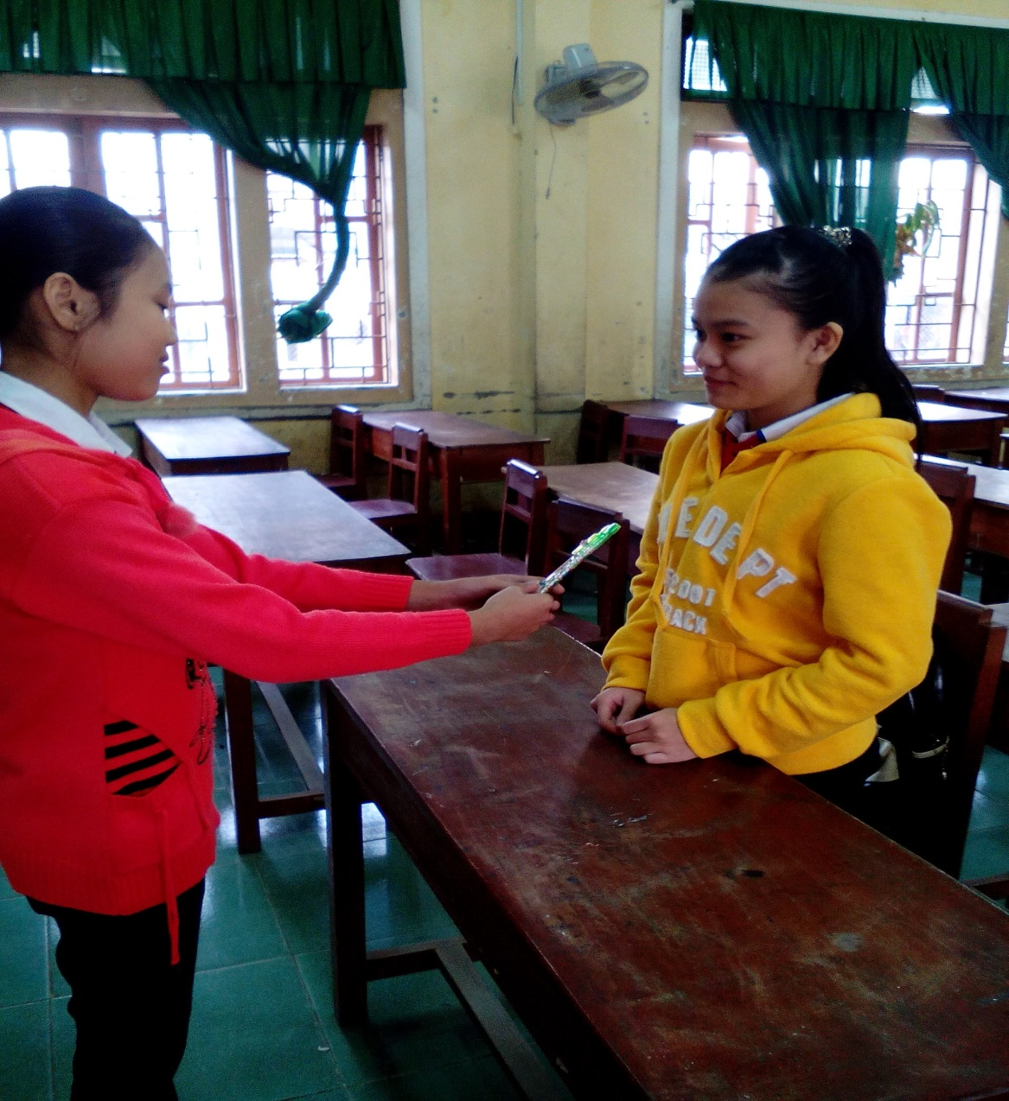
Quan sát các bức tranh dưới đây, đặt câu nghi vấn với những chức năng khác ?

Slide 25
Thực hành viết văn
Viết đoạn văn trình bày cảm nhận của em về hai câu kết bài thơ “ Ông đồ” của Vũ Đình Liên trong đó có sử dụng câu nghi vấn?

Slide 26
Hướng dẫn về nhà
* Đối với bài học ở tiết học này:
Học bài theo ghi nhớ, hoàn thành các bài tập
* Đối với bài học ở tiết học tiếp theo: - Chuẩn bị bài : “Thuyết minh về một phương pháp (cách làm)”
+ Một quả thông khô, hạt vải, hạt nhãn, cành cây khô, miếng gỗ nhỏ, tăm tre, keo dán và một vài phụ liệu khác.

Slide 27
CẢM ƠN QUÝ THẦY CÔ VÀ CÁC EM

